Slide 1
Проект
«Я хочу играть в
футбол!»

Slide 2
Так мы играли раньше…

Slide 3
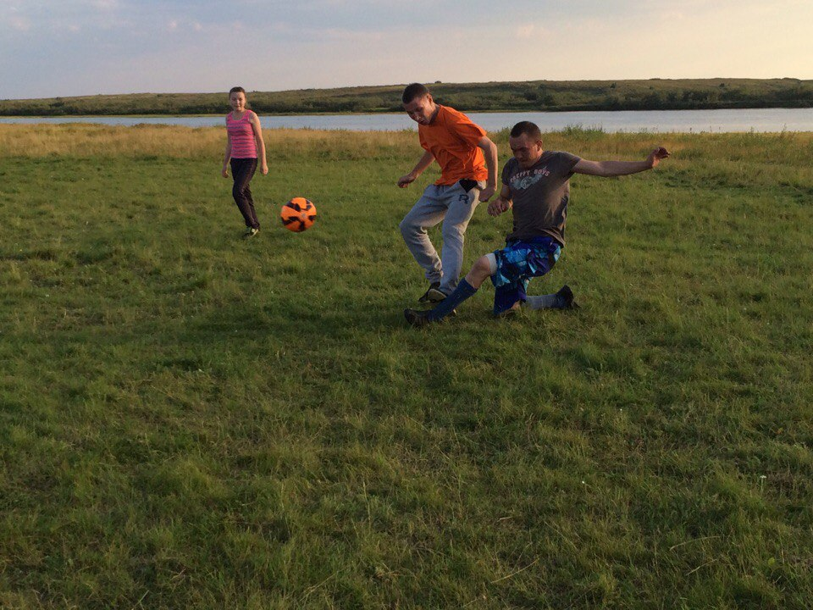

Slide 4
Так мы играем сейчас!

Slide 6
И комары нам не помеха!

Slide 9
Вот и все!

